Slide 1

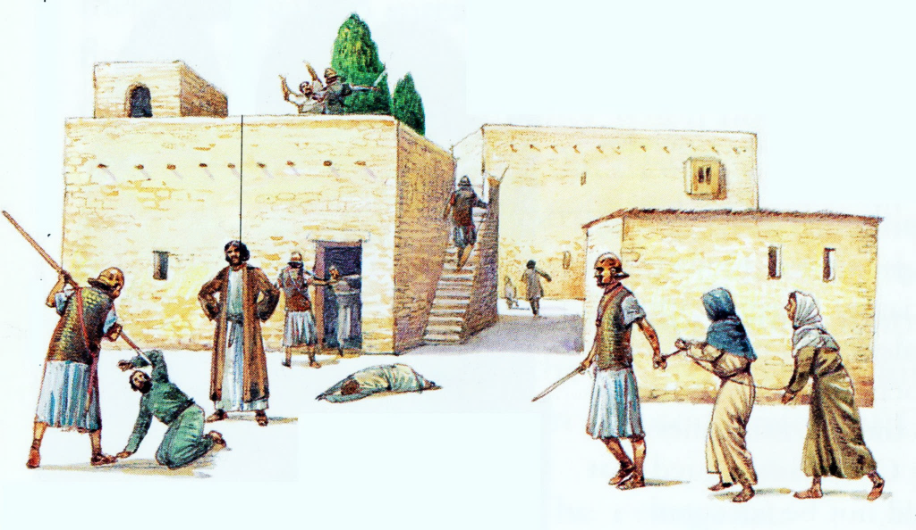

Unidad 2: Iglesia en Conflicto
Estudio 5: Fidelidad en la tribulación
7 de febrero de 2017
Iglesia Bíblica Bautista de Aguadilla
La Biblia Libro por Libro, CBP®

Slide 2
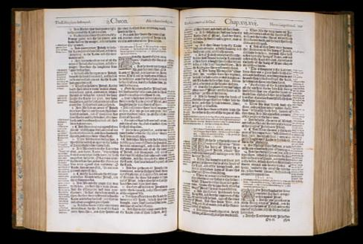
Texto Básico
2^{da} Tesalonicenses
  1.1-12

Slide 3

Versículo Clave:
(2 Tesalonicenses 1.6-7, RVR60)
"Porque es justo delante de Dios pagar con tribulación a los que os atribulan, y a vosotros que sois atribulados, daros reposo con nosotros, cuando se manifieste el Señor Jesús desde el cielo con los ángeles de su poder”

Slide 4
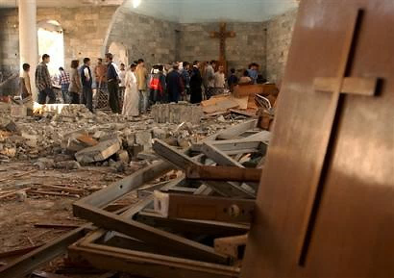
Verdad Central
La exhortación de Pablo a los Tesalonicenses nos enseña que se debe perseverar en medio de las adversidades ante la perspectiva del triunfo final de la justicia divina.

Slide 5
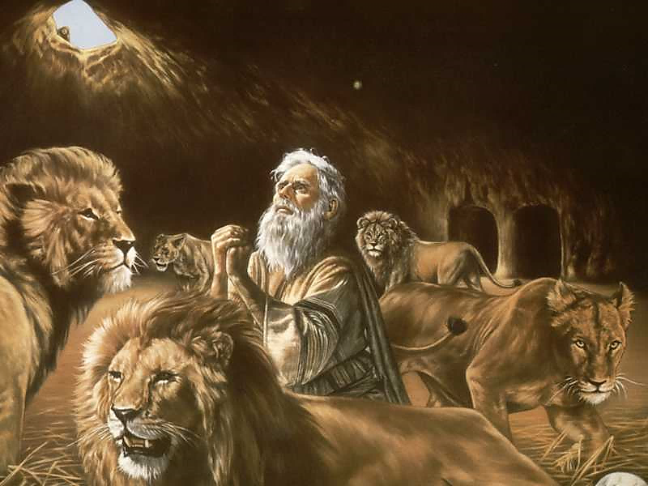
Metas de Aprendizaje
Que el alumno demuestre:
su conocimiento de las bases de la exhortación de Pablo a los Tesalonicenses para que perseveren en medio de las adversidades,
Y su actitud de aplicar estas bases para su crecimiento espiritual.
Notes:
5

Slide 6
Bosquejo
Gracia y paz en la tribulación
(2 Tesalonicenses 1.1-2)
Fidelidad en medio de la tribulación
(2 Tesalonicenses 1.3-4)
Recompensa y gloria de la fidelidad
(2 Tesalonicenses 1.5-12)

Slide 7
Conseguir reseñas de personajes bíblicos y no bíblicos que se mantuvieron fieles en la tribulación.
Buscar en Foxe’s Book of Martyrs.
www.persecution.com

Slide 8
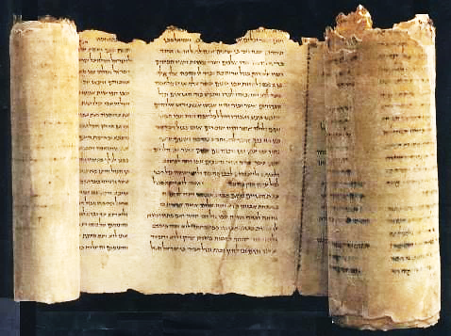
Fondo Histórico
Unas semanas después de mandar su primera carta a los Tesalonicenses, Pablo recibe más noticias de ellos.

Slide 9
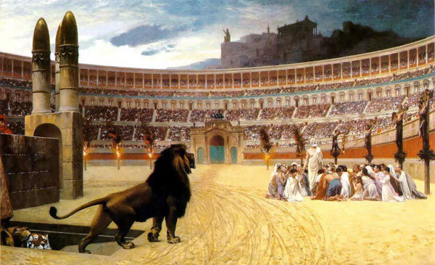
Fondo Histórico
Siguen enfrentando persecuciones por Cristo, pero las enfrentan con fidelidad y valor.

Slide 10
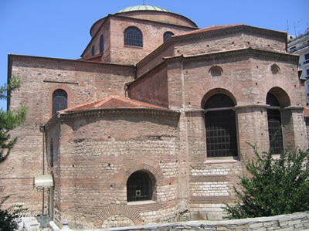
Fondo Histórico
Los cristianos tesalonicenses tenían una reputación de una fe creciente, esperanza constante y amor abundante;
Y sus experiencias difíciles hacían que creciera su fe, esperanza y amor.

Slide 11
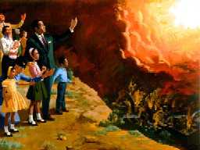
Fondo Histórico
Aún así, existían dos problemas:
Algunos interpretan mal su enseñanza acerca de la segunda venida del Señor y piensan que ya llegó (2.2)

Slide 12
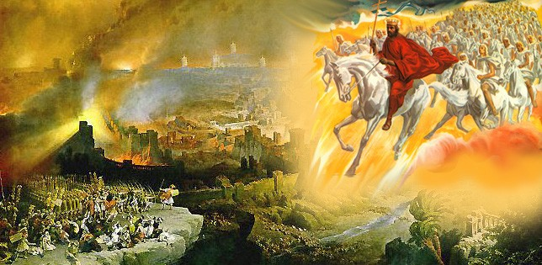
Fondo Histórico
Otros habían dejado normal y su trabajo por creer que el regreso de Cristo era inminente (3.10-12).

Slide 13
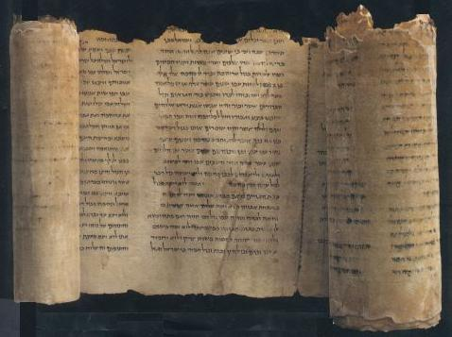
Fondo Histórico
Entonces Pablo, desde Corinto, escribe su segunda carta a los Tesalonicenses para alentarlos por su fidelidad y corregir el malentendido.

Slide 14
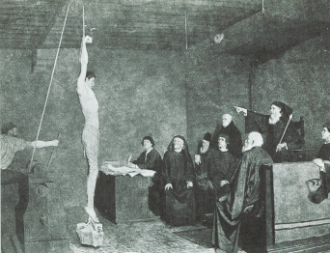
Fondo Histórico
“La sangre de los mártires es la semilla de la Iglesia” escribió Tertuliano el padre de la Iglesia; y la historia demuestra que es verdad.

Slide 15
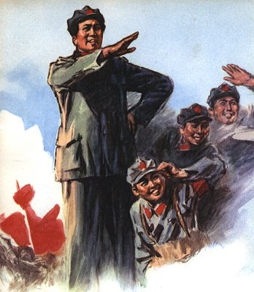
Fondo Histórico
Un cristiano chino dijo: “El sufrimiento en China ha multiplicado las bendiciones porque ha purificado a la iglesia”.

Slide 16
Propósito de 2da Tesalonicenses
Asegurarle a los creyentes que Dios usa la persecución:
  Él usa la persecución para refinar a los creyentes.
  "para que sometida a prueba vuestra fe, mucho más preciosa que el oro, el cual aunque perecedero se prueba con fuego, sea hallada en alabanza, gloria y honra cuando sea manifestado Jesucristo,"
  (1 Pedro 1.7, RVR60)

Slide 17
Propósito de 2da Tesalonicenses
La persecución refina a los creyentes enseñándoles a perseverar y a permanecer firmes en medio de un mundo corrupto y moribundo.

Slide 18


Slide 19
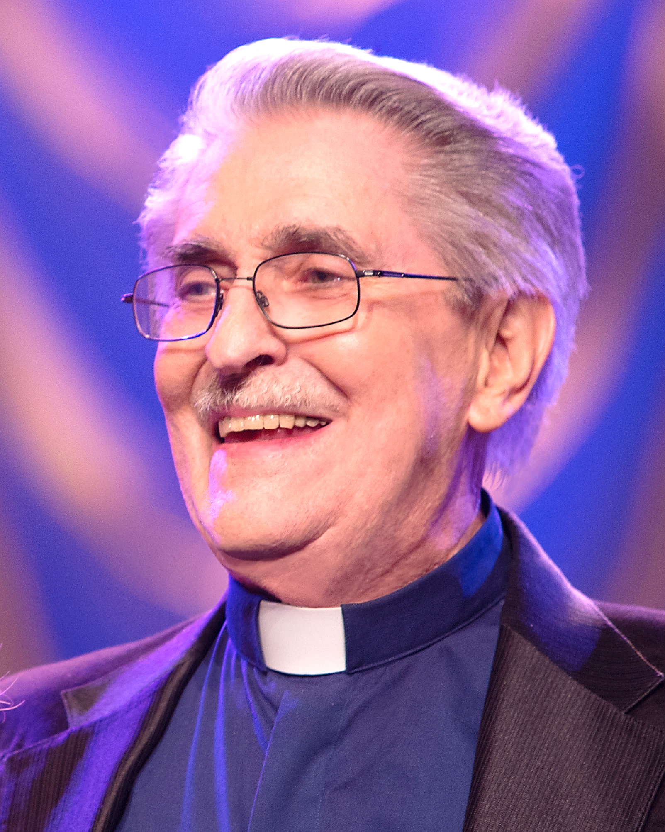
Corrupción
El Tele-evangelista Paul Crouch fue denunciado por sostener relaciones homosexuales con su chofer, un pedófilo convicto y ex-adicto a la cocaína.
De acuerdo a la prestigiosa revista evangélica Christianity Today, el predicador neopentecostal estadounidense Paul Crouch no fue sólo uno de los Tele-evangelistas más famosos de los Estados Unidos.
Crouch fue también un personaje controversial por su persistente mensaje de “confesión positiva” y teología de la prosperidad, una interpretación del Evangelio que asegura que la voluntad de Dios para cada creyente es llegar a ser millonario, o, al menos, rico. Como fundador y presidente de Trinity Broadcasting Network (TBN), el Reverendo Crouch fue el dueño de facto de la cadena televisiva religiosa más grande del mundo.
Paul Crouch y su equipo de abogados pagaron casi medio millón de dólares para que el ex-chofer no revelara la presunta relación homosexual con el famoso Tele-evangelista, un hombre de 70 años, casado y con hijos.
http://apologista.blogdiario.com/tags/CROUCH/

Slide 20
Propósito de 2da Tesalonicenses
Dios usa la persecución para sellar los creyentes (vv. 4-6).
  La persecución prueba si un creyente es genuino y si heredará la gloria futura.
Dios usa la persecución para sellar a los incrédulos (vv. 4-6).
  La persecución sella la condena de los perseguidores.

Slide 21
Propósito de 2da Tesalonicenses
Por último, el otro propósito de esta carta es corregir algunas ideas falsas acerca del regreso del Señor.
  Esto lo veremos en nuestro próximo estudio.

Slide 22
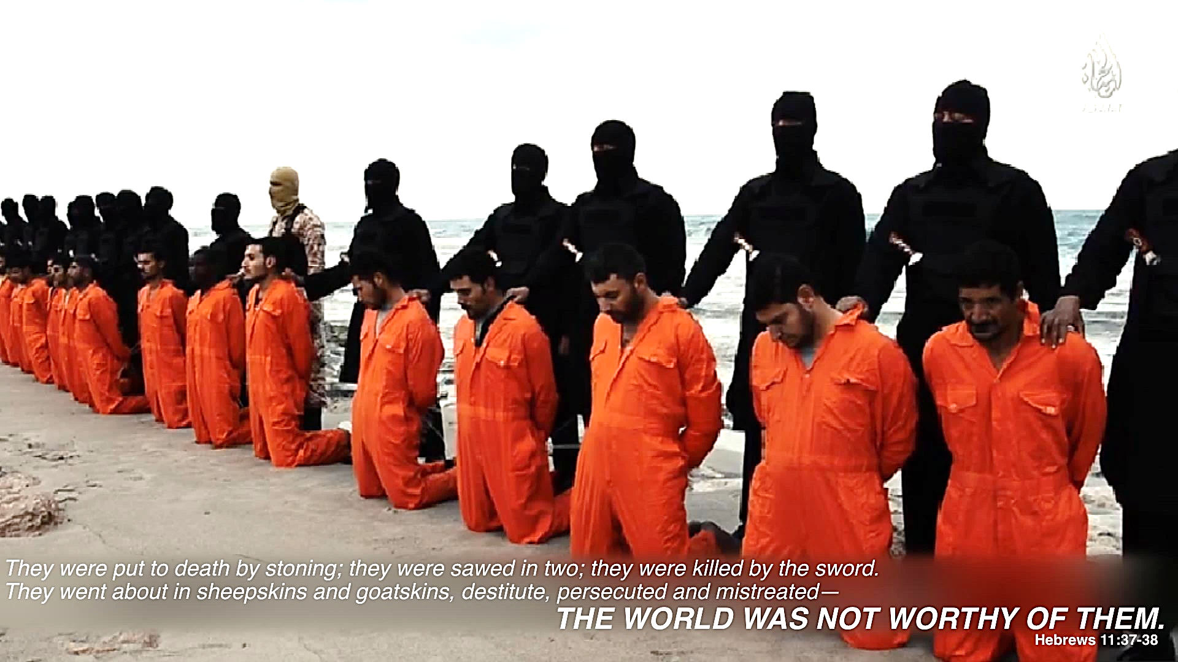
Gracia y paz en la tribulación
(2 Tesalonicenses 1.1-2)

Slide 23
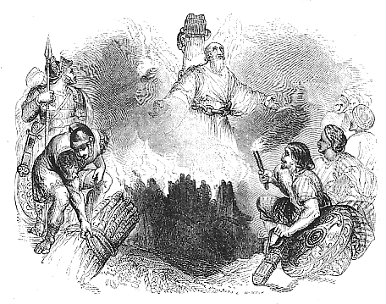
Gracia y paz en la tribulación
(2 Tesalonicenses 1.1-2)
Policarpo muere en la hoguera, Esmirna, 168 d.c.

Slide 24
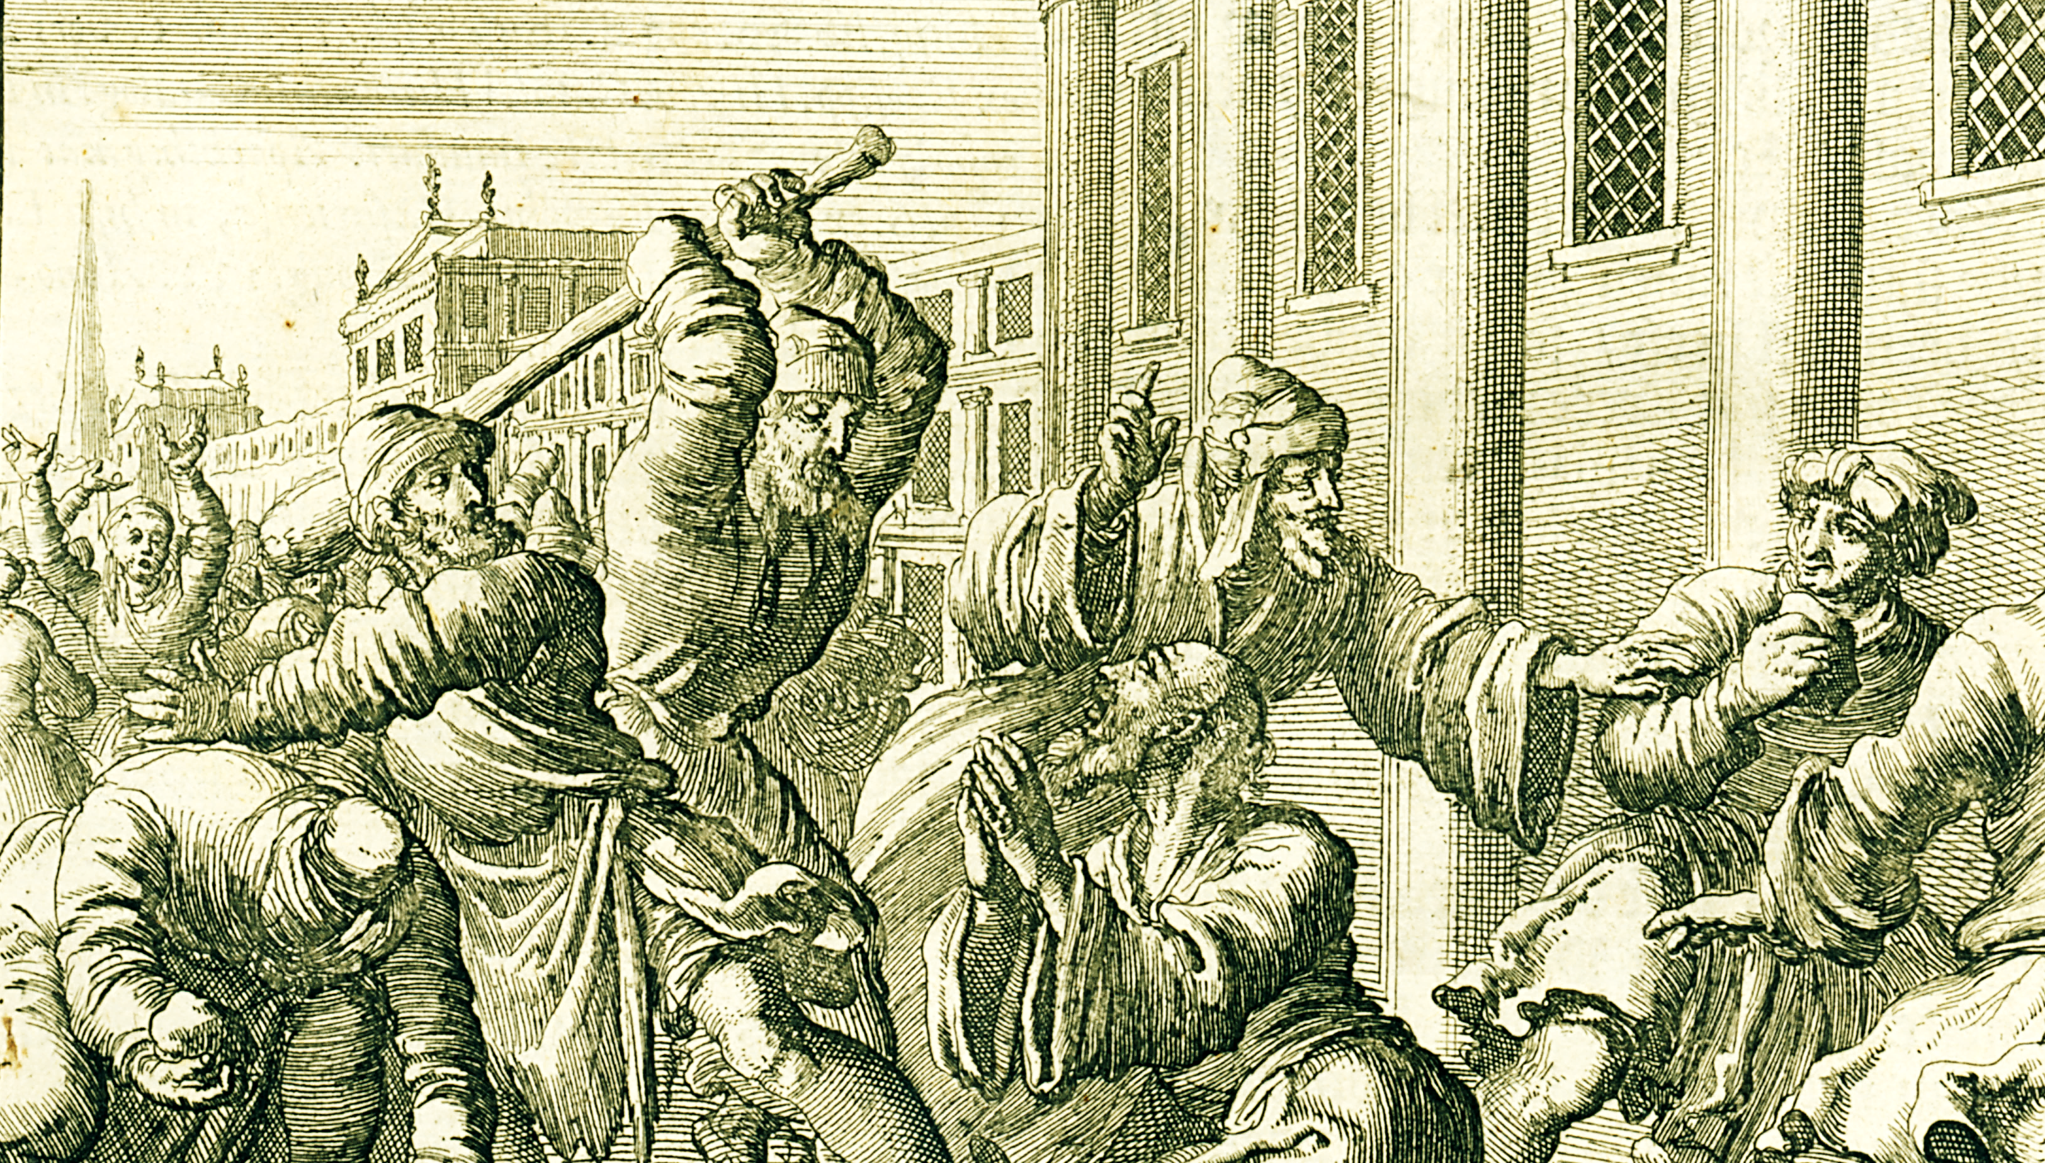
Gracia y paz en la tribulación
(2 Tesalonicenses 1.1-2)
Jacobo hijo de Alfeo es asesinado, Jerusalén, 63 d.c.

Slide 25
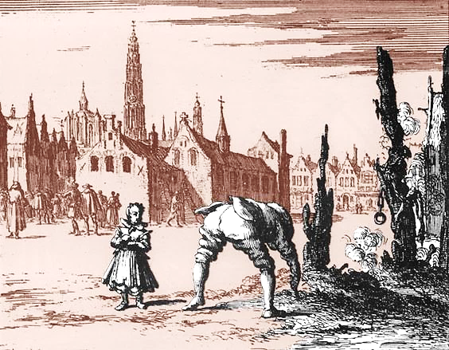
Gracia y paz en la tribulación
(2 Tesalonicenses 1.1-2)
Los hijos de Maeyken Wens buscan entre las cenizas de su madre, Amberes, 1573

Slide 26
Gracia y paz en la tribulación
(2 Tesalonicenses 1.1-2)
¿Por qué dirige Pablo la carta a “la iglesia de los tesalonicenses” y no a la iglesia en Tesalónica?
¿Por qué usa Pablo tantos términos distintos en sus cartas?
¿Por qué usa Pablo los términos “gracia” y “paz”?

Slide 27
Gracia y paz en la tribulación
(2 Tesalonicenses 1.1-2)
En el Nuevo Testamento la gracia (caris (χάρις), está centrada en la persona de Jesucristo (Jn 1.14–17; Ro 5.15; 1 Co 1.4) y significa el favor inmerecido y las bendiciones de Dios.
Él es la gracia de Dios, manifestada por acción de la voluntad divina, y las Escrituras afirman resueltamente que el hombre no puede hacer nada para merecerla (Ro 3.27, 11.6; Gl 2.21; 3.11; Ef 2.4–10).

Slide 28
Gracia y paz en la tribulación
(2 Tesalonicenses 1.1-2)
La gracia posibilita la fe, que es la respuesta agradecida a la iniciativa de Dios.
Ninguna iglesia puede ser fuerte
  Sin el favor de Dios
  Sin las bendiciones de Dios.

Slide 29
Gracia y paz en la tribulación
(2 Tesalonicenses 1.1-2)
"Pero la gracia de nuestro Señor fue más abundante con la fe y el amor que es en Cristo Jesús. Palabra fiel y digna de ser recibida por todos: que Cristo Jesús vino al mundo para salvar a los pecadores, de los cuales yo soy el primero."
(1 Timoteo 1.14-15, RVR60)

Slide 30
Gracia y paz en la tribulación
(2 Tesalonicenses 1.1-2)
Paz, eirene (ερήνη), Describe:
Las relaciones armónicas entre Dios y el hombre, conseguidas mediante el evangelio (Hch 10.36; Ef 2.17);
La conciencia de reposo y contentamiento que surge de ello (Mt 10.13; Mc 5.34; Lc 1.79; 2.29; Jn 14.27; Ro 1.7; 3.17; 8.6);

Slide 31
Gracia y paz en la tribulación
(2 Tesalonicenses 1.1-2)
Paz significa estar atado, unido y entretejido.
  Significa estar seguro, confiado, y reposado en el amor y el cuidado de Dios.
  Significa saber que Dios va a
    Guiar, sostener, dar poder, proveer, liberar, bendecir, fortalecer y animar.

Slide 32
Gracia y paz en la tribulación
(2 Tesalonicenses 1.1-2)
"La paz os dejo, mi paz os doy; yo no os la doy como el mundo la da. No se turbe vuestro corazón, ni tenga miedo." (Juan 14.27, RVR60)
"Justificados, pues, por la fe, tenemos paz para con Dios por medio de nuestro Señor Jesucristo;"
(Romanos 5.1, RVR60)

Slide 33
Gracia y paz en la tribulación
(2 Tesalonicenses 1.1-2)
¿Cómo describirías una iglesia fuerte?
¿Cómo se relacionan la gracia y la paz con la fe?
¿Cómo describirías esta iglesia?

Slide 34

Fidelidad en medio de la tribulación
(2 Tesalonicenses 1.3-4)

Slide 35
Fidelidad en medio de la tribulación
(2 Tesalonicenses 1.3-4)
¿Acerca de qué aspecto del amor exhortó Pablo en su primera carta?
  1 Tesalonicenses 4.9
¿Qué significa abundar en amor los unos por los otros?
  "Y ante todo, tened entre vosotros ferviente amor; porque el amor cubrirá multitud de pecados.“
  (1 Pedro 4.8, RVR60)

Slide 36
Fidelidad en medio de la tribulación
(2 Tesalonicenses 1.3-4)
¿Por qué se sentía complacido y honrado Pablo por los tesalonicenses?
¿De qué era producto su paciencia?
¿Cómo se manifestaba esa paciencia?
¿Es la paciencia una disciplina mental?
Si no, ¿qué es?

Slide 37
Fidelidad en medio de la tribulación
(2 Tesalonicenses 1.3-4)
"Si sois vituperados por el nombre de Cristo, sois bienaventurados, porque el glorioso Espíritu de Dios reposa sobre vosotros. Ciertamente, de parte de ellos, él es blasfemado, pero por vosotros es glorificado."
(1 Pedro 4.14, RVR60)

Slide 38
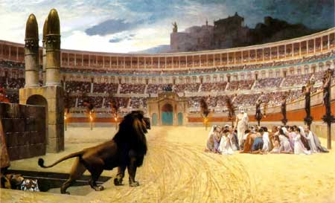
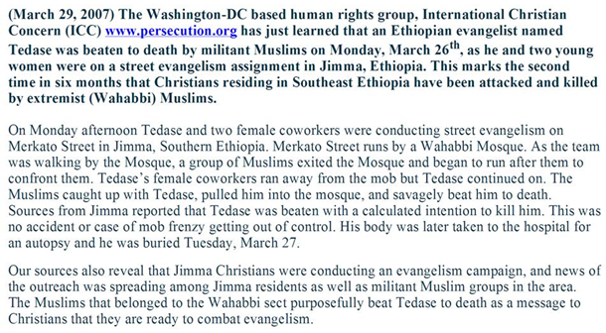
Fidelidad en medio de la tribulación
(2 Tesalonicenses 1.3-4)

Slide 39
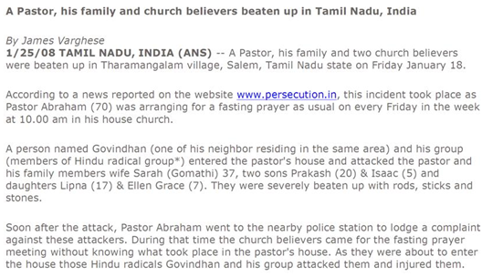
Fidelidad en medio de la tribulación
(2 Tesalonicenses 1.3-4)

Slide 40
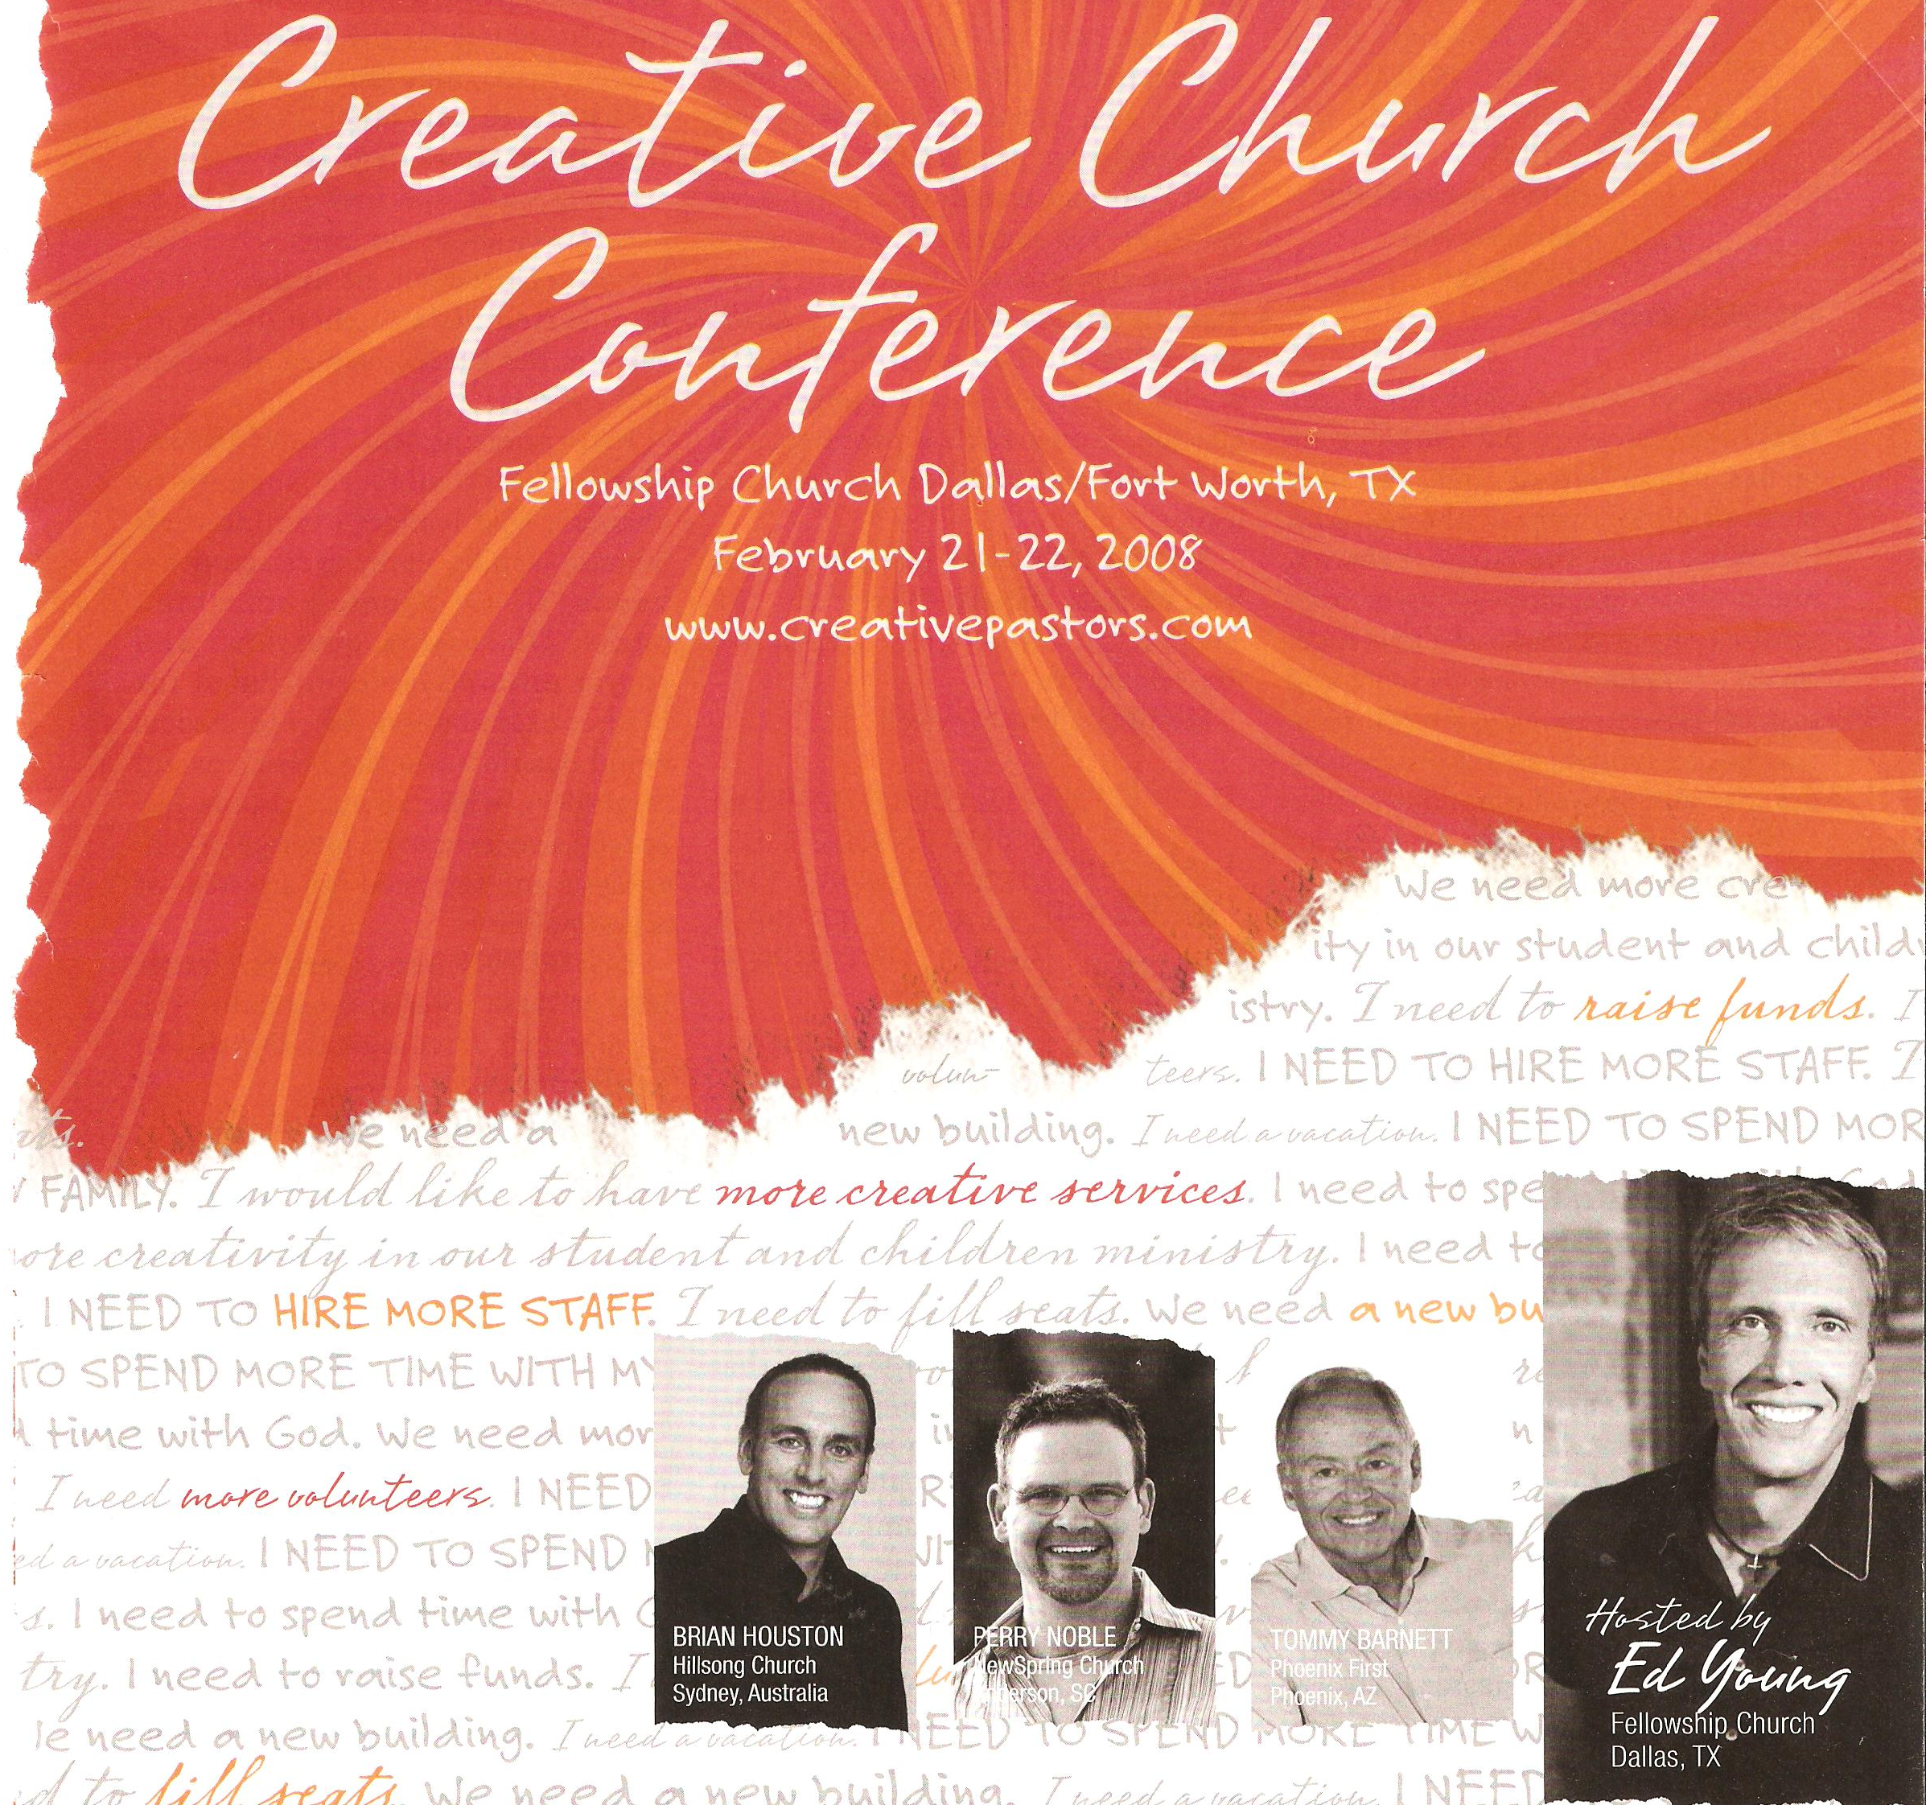
Anuncio publicado en la revista Ministry Today, Enero 2008.

Slide 41

Anuncio publicado en la revista Ministry Today, Enero 2008.

Slide 42

Anuncio publicado en la revista Ministry Today, Enero 2008.

Slide 43
CHINA: PASTOR YANG HUA SENTENCED
After secretly trying Yang Hua for “divulging state secrets,” a judge sentenced the pastor of Living Stone Church on Jan. 5 to two years and six months in prison. Pastor Yang, also known by his legal name, Li Guoshi, has been held since Dec. 9, 2015.
While incarcerated, prosecutors tortured Yang and threatened his family to force a false confession. Yang subsequently requested that the prosecutors be banned from the case and his lawyers sued members of the prosecution. However, the court still allowed the prosecutors to continue with the case. They eventually provided forged evidence that implicated Yang.
Pastor Yang co-founded Living Stone, also known as Huoshi Church, with Pastor Su Tianfu. Chinese officials reportedly forced Pastor Su to “take a trip” in recent weeks. The details of his trip and his current condition are unknown. The church has grown from its original 20 members in 2009 to more than 700 today.
Pastor Yang was originally taken into custody after he tried to prevent officials from confiscating a church hard drive. He received two consecutive, five-day administrative detention sentences for “the crime of obstructing justice” and “gathering a crowd to disturb public order.” When his wife, Wang Hongwu, came to pick him up on Dec. 20, 2015, she saw four men put a black hood on his head and throw him into an unmarked van. Wang later learned her husband was being transferred to a criminal detention facility, having been charged with “illegally possessing state secrets” About a month later, Yang was charged with “divulging state secrets,” but given no trial date.
http://www.persecution.com/public/newsroom.aspx?story_ID=%3d383334&featuredstory_ID=%3d353637

Slide 44
Fidelidad en medio de la tribulación
(2 Tesalonicenses 1.3-4)
¿Cómo se mide la fe?
¿Cómo pudo Pablo saber que la fe de los tesalonicenses iba creciendo?

Slide 45
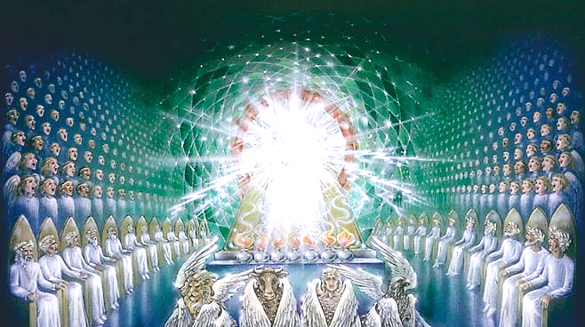
Recompensa y gloria de la fidelidad
(2 Tesalonicenses 1.5-12)

Slide 46
Recompensa y gloria de la fidelidad
(2 Tesalonicenses 1.5-12)
¿Cómo demostraba Dios su juicio?
¿Cuál era la señal del juicio de Dios sobre los creyentes?
¿Cómo describimos la paciencia anteriormente?
Ahora bien, de qué es señal la persecución?

Slide 47
Recompensa y gloria de la fidelidad
(2 Tesalonicenses 1.5-12)
Según el v. 6, ¿cuál es el propósito del juicio de Dios?
¿A qué tribulación se refiere el v. 6?
¿En qué forma es esta diferente de la tribulación mencionada en el v. 7?

Slide 48
Recompensa y gloria de la fidelidad
(2 Tesalonicenses 1.5-12)
La tribulación del v. 6:
  "No temas en nada lo que vas a padecer. He aquí, el diablo echará a algunos de vosotros en la cárcel, para que seáis probados, y tendréis tribulación por diez días. Sé fiel hasta la muerte, y yo te daré la corona de la vida."
  (Apocalipsis 2.10, RVR60)

Slide 49
Recompensa y gloria de la fidelidad
(2 Tesalonicenses 1.5-12)
La tribulación del v. 7:
  "Y los siete ángeles que tenían las siete trompetas se dispusieron a tocarlas. El primer ángel tocó la trompeta, y hubo granizo y fuego mezclados con sangre, que fueron lanzados sobre la tierra; y la tercera parte de los árboles se quemó, y se quemó toda la hierba verde. El segundo ángel tocó la trompeta, y como una gran montaña ardiendo en fuego fue precipitada en el mar; y la tercera parte del mar se convirtió en sangre." (Apocalipsis 8.6-8, RVR60)

Slide 50
Recompensa y gloria de la fidelidad
(2 Tesalonicenses 1.5-12)
¿Para quiénes es la tribulación del v. 6?
¿Cuándo ocurre esta tribulación?
¿Cuándo ocurrirá la tribulación del v. 7?
¿Quién es el ejecutor del juicio de los vv. 7-8?
  Juan 5.22
¿Quiénes serán juzgados?
¿Cuál será el juicio?

Slide 51
Recompensa y gloria de la fidelidad
(2 Tesalonicenses 1.5-12)
¿Cuándo ocurrirá el juicio?
  "Porque he aquí, viene el día ardiente como un horno, y todos los soberbios y todos los que hacen maldad serán estopa; aquel día que vendrá los abrasará, ha dicho Jehová de los ejércitos, y no les dejará ni raíz ni rama. Mas a vosotros los que teméis mi nombre, nacerá el Sol de justicia, y en sus alas traerá salvación; y saldréis, y saltaréis como becerros de la manada.“
  (Malaquías 4.1-2, RVR60)
  Reina Valera Revisada (1960). 1998. Miami: Sociedades Bı́blicas Unidas.

Slide 52
Recompensa y gloria de la fidelidad
(2 Tesalonicenses 1.5-12)
¿Cómo puede una persona escapar el juicio?
¿Por qué oraba Pablo según el v. 11?
¿Cuál es el llamamiento que nos hace el Señor?

Slide 53
Recompensa y gloria de la fidelidad
(2 Tesalonicenses 1.5-12)
"Por tanto, no te avergüences de dar testimonio de nuestro Señor, ni de mí, preso suyo, sino participa de las aflicciones por el evangelio según el poder de Dios, quien nos salvó y llamó con llamamiento santo, no conforme a nuestras obras, sino según el propósito suyo y la gracia que nos fue dada en Cristo Jesús antes de los tiempos de los siglos, pero que ahora ha sido manifestada por la aparición de nuestro Salvador Jesucristo, el cual quitó la muerte y sacó a luz la vida y la inmortalidad por el evangelio,"
(2 Timoteo 1.8-10, RVR60)

Slide 54
Recompensa y gloria de la fidelidad
(2 Tesalonicenses 1.5-12)
¿Cómo se glorifica el Señor Jesús en los creyentes?
¿Cómo se glorifica el Señor Jesús en ti?
¿Cómo se glorifica el creyente en Jesús?
¿A través de qué?

Slide 55

Aplicaciones
Nuestra fe y nuestro amor deben crecer.
  La fe cristiana es dinámica y viva; por naturaleza crece y produce más amor hacia los hombres.
  El crecimiento es una evidencia de que la fe es genuina, producida por Dios.
  Solamente el poder y la gracia de Dios producen la fe y la hacen crecer.

Slide 56
Aplicaciones
"Antes bien, creced en la gracia y el conocimiento de nuestro Señor y Salvador Jesucristo. A él sea gloria ahora y hasta el día de la eternidad. Amén."
(2 Pedro 3.18, RVR60)

Slide 57
Aplicaciones
Las acciones de esta vida traen consecuencias eternas.
  Los que están tentados a vivir en oposición a los propósitos de Dios deben recordar que hay un mundo futuro donde se recompensarán sus acciones.
  Y los que sufren persecución por su fidelidad a los propósitos de Dios en Cristo pueden alentarse con la confianza de que en aquel mundo les espera descanso y justificación.
Notes:
57

Slide 58
Aplicaciones
"Porque ¿qué aprovechará al hombre, si ganare todo el mundo, y perdiere su alma? ¿O qué recompensa dará el hombre por su alma? Porque el Hijo del Hombre vendrá en la gloria de su Padre con sus ángeles, y entonces pagará a cada uno conforme a sus obras.“
(Mateo 16.26-27, RVR60)
Notes:
58

Slide 59
Bibliografía
Barclay, William. Comentario al Nuevo Testamento: Filipeneses, Colosenses, 1rª y 2^{nda} Tesalonicenses, vol. 11. Barcelona: Editorial CLIE, 1999, c1970. 230-235.
Henry, Matthew. Comentario De La Biblia Matthew Henry En Un Tomo. Miami: Editorial Unilit, 2003.
Mapas De La Biblia Caribe, electronic ed. Nashville: Editorial Caribe, 2000, c1998.
Nelson, Wilton M. and Juan Rojas Mayo, Nelson Nuevo Diccionario Ilustrado De La Biblia, electronic ed. Nashville: Editorial Caribe, 2000, c1998.
Vine, W.E. Vine Diccionario Expositivo De Palabras Del Antiguo Y Del Nuevo Testamento Exhaustivo, electronic ed. Nashville: Editorial Caribe, 2000, c1999.
Zorzoli, Rubén O., ed. El Expositor Bíblico: La Biblia, Libro por Libro, Maestros de jóvenes y Adultos, Volumen 3, 4^{ta} ed. El Paso, Texas: Casa Bautista de Publicaciones, 2001, c1994. 34-40.

Slide 60
Bibliografía
Wiersbe, W. W. (2000, c1995). Bosquejos expositivos de la Biblia : Antiguo y Nuevo Testamento (electronic ed.). Nashville: Editorial Caribe.
Nelson, W. M., & Mayo, J. R. (2000, c1998). Nelson nuevo diccionario ilustrado de la Biblia (electronic ed.). Nashville: Editorial Caribe

Slide 61
Próximo Estudio
Martes, 14 de Febrero de 2008
Unidad 2: Iglesia en Conflicto
Estudio 6: “La segunda venida de Cristo”
2 Tesalonicenses 2:1-12

Slide 62


